Slide 1
Jaký by měl být kamarád? (PS s. 56) podtrhni v PS
pravdomluvný zákeřný
poctivý přátelský
prolhaný veselý
líný nepořádný
pilný svědomitý
ochotný usměvavý
pracovitý vzteklý
vytrvalý čistotný
neukázněný chápavý
Milý zlomyslný

Slide 2
Doplňovali jsme:
A) podstatná jména
B) přídavná jména

Slide 3
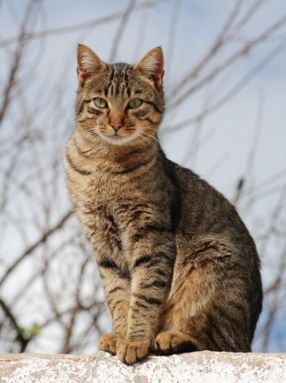
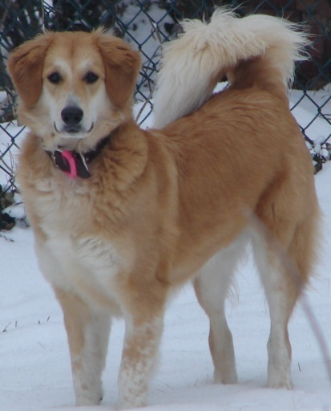
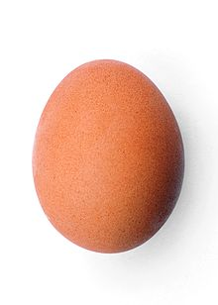
Zájmena
Zájmena jsou slova, která zastupují podstatná jména (pán – ON, žirafa – ONA, kuře – ONO) nebo na ně ukazují TEN, TA, TO

Slide 6
Kdo?, co?_

